Slide 1
Seminario Internacional
Objetivos de Desarrollo Sostenible y Fiscalización
Silvia Rucks
Coordinadora Residente Sistema de las Naciones Unidas
Representante Residente PNUD Chile

Slide 2
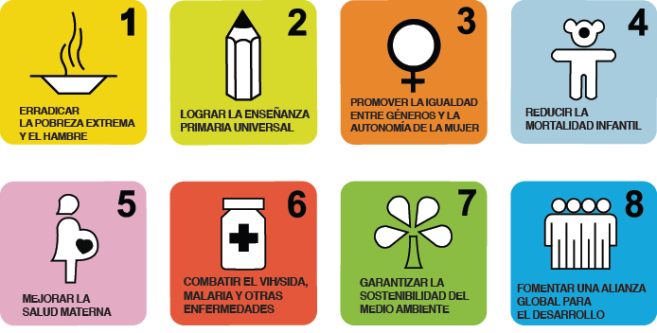
Objetivos de Desarrollo del Milenio (ODM)
“Los Objetivos de Desarrollo del Milenio han generado el movimiento de lucha contra la pobreza que más éxito ha cosechado en la historia contemporánea.”
Ban Ki-moon, Secretario General de las Naciones Unidas

Slide 3
El gran logro de los Objetivos de Desarrollo del Milenio fue la creación de una agenda compartida cuyo resultado fue una visión común.

Slide 4
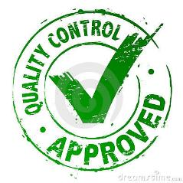
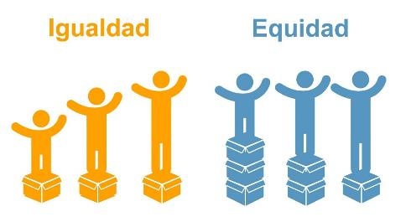
Desafíos globales
Nuevos temas
Calidad
Disparidad en el logro de Objetivos entre territorios y entre poblaciones

Slide 5
El proceso
Río+20
2012 - Se establece un grupo de trabajo abierto (GTA) que redactará los ODS.
Post-2015
2014-2015 Proceso de adopción.
Agenda 2030
El 25 de septiembre del 2015 193 países aprueban la Agenda 2030 para el Desarrollo Sostenible.
Indicadores
Adopción de indicadores internacionales, regionales y nacionales para los 17 Objetivos y 169 metas
GTA
2014 – Después de meses de consultas el GTA presenta al el informe final de los ODS.
Addis Abeba
III Conferencia Internacional sobre la Financiación para el Desarrollo, julio 2015
COP 21
Conferencia de las Partes de la Convención Marco de Naciones Unidas sobre el Cambio Climático.
2000
Los Objetivos de Desarrollo del Milenio, adoptados por 189 países, sirven como punto de partida

Slide 6
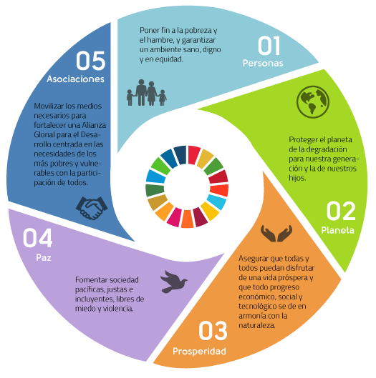
Las 5 dimensiones

Slide 8
Características
Universal, aplican para todos los países, ricos o pobres; y se adaptan a diversas realidades.
Transformativa, cambiará nuestros estilos de vida y la forma de hacer negocios.
Inclusiva, una Agenda de las personas para las personas.
Integral, ningún objetivo es más importante que el otro.
Hands on, planes concretos sobre cómo cambiar las cosas, cómo financiarlas y cómo asegurarse que nadie quede atrás.
Ambiciosa, los objetivos son amplios e integran diversos intereses y perspectivas.

Slide 9
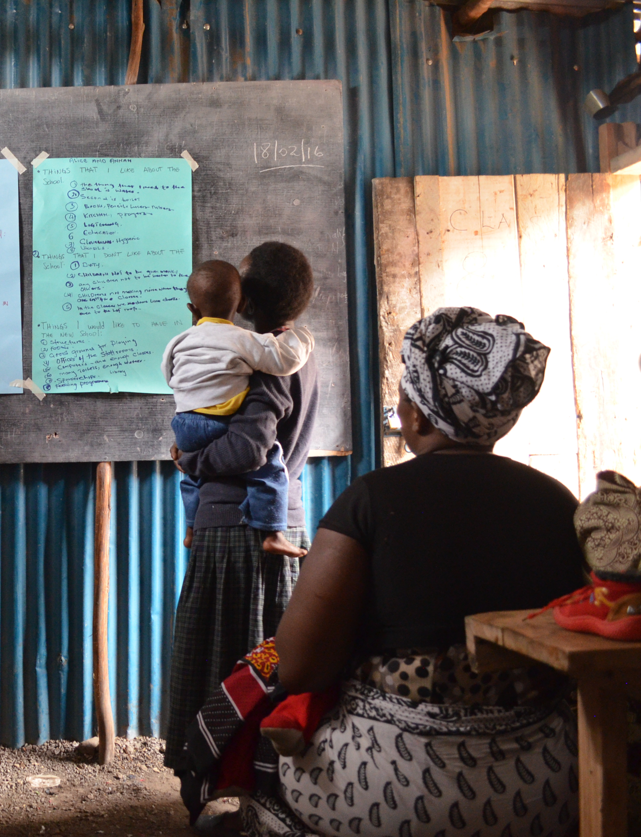
Corrupción: un obstáculo para el cumplimiento de los ODS
Cada año se paga un billón de dólares en sobornos y se calcula que se roban 2,6 billones de dólares anuales mediante la corrupción, suma que equivale a más del 5% del producto interno bruto mundial.
En los países en desarrollo se pierde, debido a la corrupción, una cantidad de dinero diez veces mayor que la dedicada a la asistencia oficial para el desarrollo.
La corrupción, el soborno, malversación de fondos y el fraude fiscal cuestan alrededor de 1260 millones de dólares para los países en desarrollo al año; esta cantidad de dinero podría ser utilizada para reducir la pobreza.

Slide 10
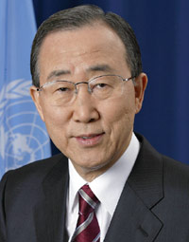
“La corrupción afecta a personas, comunidades y naciones. Debilita la educación y la salud, socava los procesos electorales y refuerza las injusticias al viciar los sistemas de justicia penal y el estado de derecho. También desvía recursos nacionales y extranjeros, con lo que retrasa el desarrollo económico y social y acentúa la pobreza. La corrupción perjudica a todos, pero los pobres y los vulnerables son quienes más sufren sus consecuencias”.
Ban Ki-moon, Secretario General de las Naciones Unidas, en su mensaje para el Día Internacional contra la Corrupción, el 9 de Diciembre de 2016

Slide 11
Objetivo 16 y rol de los Entes Fiscalizadores Superiores para cumplir con las metas de este objetivo
Meta 16.5 Reducir sustancialmente la corrupción en todas sus formas, con énfasis en el delito de soborno
Meta 16.6 Crear instituciones eficaces, responsables y transparentes a todos los niveles
Meta 16.10 Garantizar el acceso público a la información y proteger las libertades fundamentales, de conformidad con las leyes nacionales y los acuerdos internacionales

Slide 12
Rol de los Entes Fiscalizadores Superiores para cumplir con las metas de este objetivo
Las instituciones fiscalizadoras desempeñan un rol determinante en la lucha contra la corrupción.
Rol de fiscalizar que los dineros públicos se utilicen de manera correcta y no se comentan actos ilícitos.
Resolución 69/228 (2014) de Naciones Unidas: Promoción y fomento de la eficiencia, la rendición de cuentas, la eficacia y la transparencia de la administración pública mediante el fortalecimiento de las entidades fiscalizadoras superiores (EFS).

Slide 13
¿Qué pasa en Chile?

Slide 14
¿Cuán extendida cree usted que está la corrupción en cada una de las siguientes instituciones?

Slide 15
¿Cuál es el principal motivo por el que Usted tiene poca o nada de confianza en el CONGRESO NACIONAL?
%

Slide 16
¿Cuál es el principal motivo por el que Usted tiene poca o nada de confianza en los PARTIDOS POLÍTICOS?
%

Slide 17
¿Si alguna vez ha tenido que pagar alguna coima o hacer algún favor para conseguir que le solucionen un problema en el SERVICIO PÚBLICO?
%

Slide 18
El PNUD en Chile se encuentra desarrollando iniciativas en esta materia en asociación con importantes actores:
Fortalecimiento de las comisiones de ética y probidad con el Congreso Nacional.
Contribución a la implementación de la ley de acceso a la información pública en colaboración con el Consejo para la Transparencia.
Apoyo a la Agenda de Probidad y Transparencia del Gobierno de Chile, específicamente en la elaboración de Códigos de Ética e implementación de Sistemas de Integridad en los 256 servicios públicos.
Desde el 2008 que PNUD Chile trabaja con la Contraloría General de la República en un proyecto orientado a fortalecer las capacidades institucionales para el control de la gestión pública. Parte de este trabajo ha sido el seguimiento de la implementación de la Convención de Naciones Unidas contra la Corrupción (UNCAC).

